Slide 1
ML Ensemble Learning
앙상블 학습
발표자 이 석 준

Slide 2
CONTENTS
01 02 03 04 05
앙상블 학습
투표 기반
Bagging & Pasting
Random Forest
Boosting
06
Stacking

Slide 3
1. 앙상블 학습
ML Ensemble Learning
01
앙상블 학습
앙상블 학습은 여러 개의 Estimator를 생성하고 Estimator 들을 결합시켜 보다 일반화된 결과를 예측하는 기법이다.
앙상블 학습을 이용하면 여러 개의 약한 예측기를 조합하여 하나의 강한 예측기 보다 좋은 성능을 보일 수 있다.
앙상블 학습의 유형으로는 Aggregation 방식과 Boosting 방식이 있다.
앙상블 학습의 기법으로 Voting, Bagging, Random Forest, Boosting 등이 있다.
앙상블 학습은 다양한 Estimator를 활용해 성능을 분산시키기 때문에, 과대적합의 가능성을 줄일 수 있다.

Slide 4
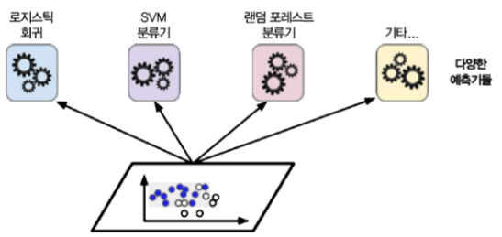
2. 투표 기반 분류기
ML Ensemble Learning
02
투표 기반 분류기(1)
투표 기반 분류기는 학습 데이터로 다양한 알고리즘의 모델을 모두 학습시키고, 모든 모델의 예측 결과를 취합하여 예측 결과를 도출한다.
투표 기반 분류기는 개별 예측기가 많고, 다양할수록 더 좋은 성능을 보인다.
Voting Classifier

Slide 5
2. 투표 기반 분류기
ML Ensemble Learning
02
투표 기반 분류기(2)
Hard Voting은 개별 예측기의 예측 결과를 취합해 다수결 투표로 예측 결과를 결정한다.
분류기들이 같은 종류의 오차를 만들어 내기 쉽기 때문에 앙상블의 정확도가 낮아 질 수 있다.
모든 개별 예측기들이 각 클래스에 대한 확률을 예측 할 수 있는 경우에 Soft Voting을 사용 할 수 있다.
Soft Voting은 개별 분류기의 예측을 평균 내어 확률이 가장 높은 클래스를 예측한다.
보통 Hard Voting 방식에 비해 Soft Voting이 더 좋은 성능을 보인다.

Slide 6
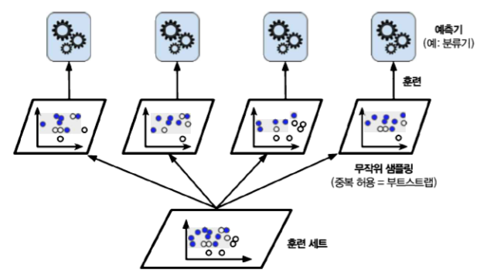
3. Bagging & Pasting
ML Ensemble Learning
03
Bagging & Pasting(1)
Bagging과 Pasting은 훈련 세트를 무작위로 샘플링해 만든 여러 개의 서브셋으로 여러 예측기를 학습하고 각 예측기의 결과를 취합하는 방식이다.
훈련 세트를 샘플링 할 때에 중복을 허용하면 Bagging, 중복을 허용하지 않으면 Pasting이라고 한다.
중복의 허용 여부는 bootstrap 매개변수로 설정 할 수 있다.
Bagging & Pasting

Slide 7
3. Bagging & Pasting
ML Ensemble Learning
03
Bagging & Pasting(2)
투표 기반 분류기와 다르게 한 종류의 모델을 사용하여 여러 개의 예측기를 구성한다.
개별 예측기의 결과를 집계할 때에, 분류에 대해서는 통계적 최빈값을 회귀에 대해서는 평균을 수집 함수로 사용한다.
Bagging과 Pasting은 개별 예측기에 대한 학습과 예측을 병렬로 수행 할 수 있기 때문에 확장성이 있다.
Bagging이나 Pasting에서 전체 훈련 세트를 사용하면서, 특성에 대한 샘플링을 수행하는 경우를 랜덤-패치 방식이라고 한다.
훈련 세트와 훈련 세트의 특성에 대해 모두 샘플링을 진행하는 경우를 랜덤-서브스페이스 방식이라고 한다.
랜덤-패치와 랜덤-서브스페이스는 이미지와 같은 고차원의 데이터셋을 다루는 경우에 유용하다.

Slide 8
3. Bagging & Pasting
ML Ensemble Learning
03
Out-of-bag Error
Bagging을 사용하면 중복을 허용해서 샘플링을 하기 때문에 어떠한 한 번도 샘플링 되지 않는 샘플이 존재한다.
선택 되지 않은 샘플은 훈련 세트의 약 37%이고, Out-of-bag 샘플이라고 부른다.
훈련을 진행하는 동안 Out-of-bag 샘플은 사용되지 않으므로, Validation Set으로 사용 할 수 있다.
앙상블의 평가는 Validation Set을 이용한 개별 예측기의 평가를 평균 내어 구한다.

Slide 9
4. Random Forest
ML Ensemble Learning
04
Random Forest
Random Forest는 Decision Tree를 예측기로 Bagging이나 Pasting을 적용한 앙상블 기법이다.
따라서, Bagging 분류기의 Estimator를 Decision Tree 분류기로 하면 Random Forest와 거의 유사한 기능을 수행한다.
Random Forest는 Bagging에 필요한 매개변수와 Decision Tree 모델에 필요한 매개변수를 모두 조정 할 수 있다.
Random Forest는 트리의 노드를 분할 할 때에 전체 특성을 고려하는 것이 아닌 무작위로 선택된 N개의 특성 중 불순도를 가장 낮추는 특성을 이용해 분할을 진행한다.
Extra Tree는 더욱 무작위성을 주입하기 위해 최적의 최적의 분할을 하는 특성을 찾는 것이 아닌, 무작위로 선택된 특성에 대해 분할을 진행하고 그 중에서 최적의 분할을 선택하는 방식을 취한다.

Slide 10
4. Random Forest
ML Ensemble Learning
04
Feature Importance
Random Forest는 개별 예측기에서 다양한 특성을 이용하여 분할을 진행한다. 따라서, 어떤 특성을 사용하였을 때에 불순도를 많이 감소시켰는지 알 수 있다.
Random Forest는 이러한 특징 때문에 상대적인 Feature Importance를 측정하기 쉽다는 장점이 있다.
Decision Tree에서의 Feature Importance는 모든 특성의 중요도의 합이 1이 되도록 각 특성의 중요도를 정규화 한 것이다.
Random Forest의 Feature Importance는 개별 예측기(Decision Tree)의 Feature Importance를 평균 낸 것이다.
Feature Importance가 높은 특성일수록 정확한 예측을 하는 특성임을 의미한다.

Slide 11
5. Boosting
ML Ensemble Learning
05
Boosting
Boosting은 일련의 약한 Estimator를 연결하여 앞의 Estimator를 보완해 나가는 방식 가중치를 업데이트 하여 강한 Estimator를 만드는 기법이다.
대표적인 Boosting으로 AdaBoost와 Gradient Boosting이 있다.
Boosting은 개별 예측기들을 순차적으로 연결한 형태이기 때문에, 이전의 예측기의 학습 결과가 나와야 다음 예측기를 학습할 수 있다.
그렇기 때문에, Bagging이나 Pasting과 달리 병렬 연산을 지원하지 않으며 확장성을 갖고 있지 않다.
Bagging과 Pasting이 일반화에 중점을 두고 있다면, Boosting은 풀기 어려운 문제를 푸는 것에 중점을 두었다고 할 수 있다.

Slide 12
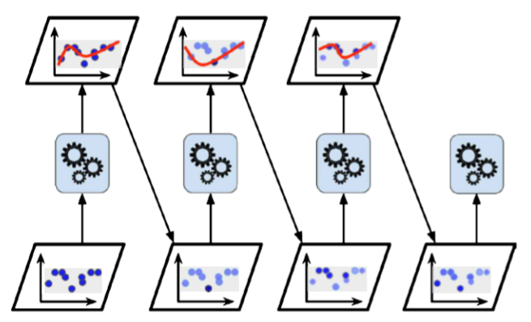
5. Boosting
ML Ensemble Learning
05
AdaBoost(1)
AdaBoost는 앞의 예측기가 과소적합 하거나 잘못 분류했던 훈련 샘플의 가중치를 높이는 방식으로 가중치를 업데이트한다.
이러한 방식으로 새로운 예측기는 학습하기 어려운 샘플에 맞춰지게 된다.
예측은 Bagging과 비슷한 방식으로 동작하지만, 개별 예측기마다 다른 가중치가 적용된다.
AdaBoost

Slide 13
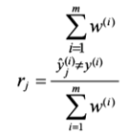



5. Boosting
ML Ensemble Learning
05
AdaBoost(2)
처음 각 샘플의 가중치는 $1/m$로 초기화 된다.
개별 예측기의 학습이 완료되면, 그 예측기에 대한 에러율을 구한다.
에러율을 이용해서 해당 예측기에 대한 가중치를 구한다. 가중치는 예측기가 정확할수록 높아지고, 성능이 좋지 않으면($r_{j}>0.5$) 음수가 되기도 한다.
잘 못 분류된 샘플에 대해 가중치를 업데이트한다. 잘 못 분류된 샘플의 가중치가 증가된다.
예측기의 에러율
예측기의 가중치
샘플 가중치 업데이트

Slide 14
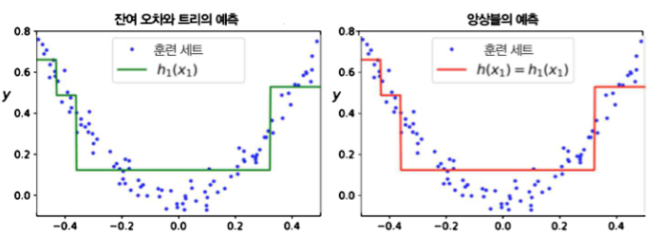
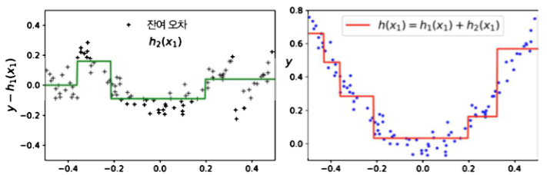
5. Boosting
ML Ensemble Learning
05
Gradient Boosting(1)
Gradient Boosting은 이전 예측기의 잔여오차를 학습하는 방식으로 오차를 보정한다.
잔여오차는 이전 학습기에서 잘못 분류한 샘플에 해당한다.
학습률은 각 예측기의 기여 정도를 조절하는 매개변수이다. 학습률을 낮게 설정하고 앙상블의 예측기 수를 늘리는 ‘축소’ 라는 기법을 사용하면 좋은 성능을 기대 할 수 있다.
Step 1
Step 2

Slide 15
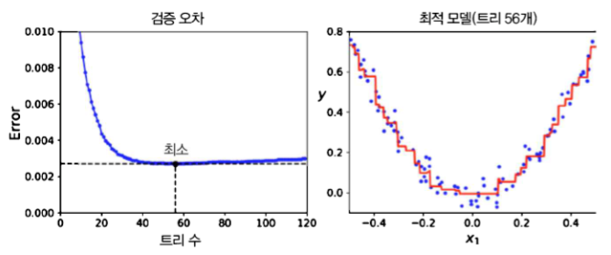
5. Boosting
ML Ensemble Learning
05
Gradient Boosting(2)
너무 많은 수의 예측기로 Gradient Boosting 앙상블을 구성하면 과대적합이 발생 할 수 있다.
과대적합을 방지하기 위해 조기 종료 기법을 사용 하면 최적의 예측기의 수를 구할 수 있다.
각 예측기를 훈련 세트의 서브셋으로 학습시키는 Stochastic Gradient Boosting을 사용하면 학습 시간을 단축시킬 수 있다. 이 경우, 편향은 증가하고, 분산은 감소한다.
조기 종료

Slide 16
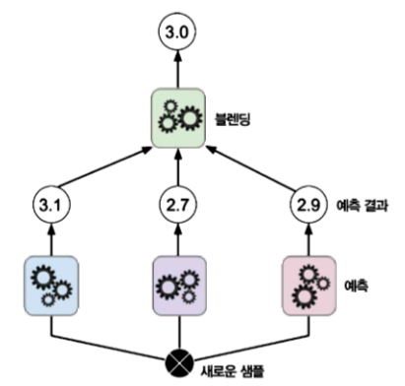
6. Stacking
ML Ensemble Learning
06
Stacking(1)
Stacking은 앙상블 학습에서 개별 예측기의 예측 결과를 단순히 취합하는 것이 아니라, 이를 특성으로 이용하여 예측 결과를 취합하는 모델을 학습시킨다.
예측 결과를 취합하는 모델을 블렌더 또는 메타 학습기라고 한다.
스태킹 모델

Slide 17
6. Stacking
ML Ensemble Learning
06
Stacking(2)
블렌더를 학습시키기 위해서 홀드-아웃 세트를 사용한다.
예측 결과를 취합하는 모델을 블렌더 또는 메타 학습기라고 한다.
스태킹 모델의 레이어의 수가 N개일 때에 훈련 세트를 N+1 개로 나누고 하나의 서브셋을 이용해 각 레이어를 학습시킨다.
학습에 사용하지 않은 서브셋을 이용해 예측을 구하고 그 예측을 입력 특성으로 다음 레이어를 학습시키면 독립된 데이터 셋을 사용하는 효과를 얻는다.
각 레이어와 블렌더의 입력 특성의 차원은 하나의 레이어를 이루는 예측기의 수와 같다.
예측을 위해, 샘플을 첫 번째 레이어의 입력 특성으로 사용하면 각 레이어를 지나면서 블렌더가 최종 예측을 하게 된다.

Slide 18
ML Decision Tree
THANK
YOU
발표자 이 석 준
Notes:
http://minheeblog.tistory.com/category/PPT

